Slide 1
Kodasoo turbatootmisala ettevalmistustest

Slide 2
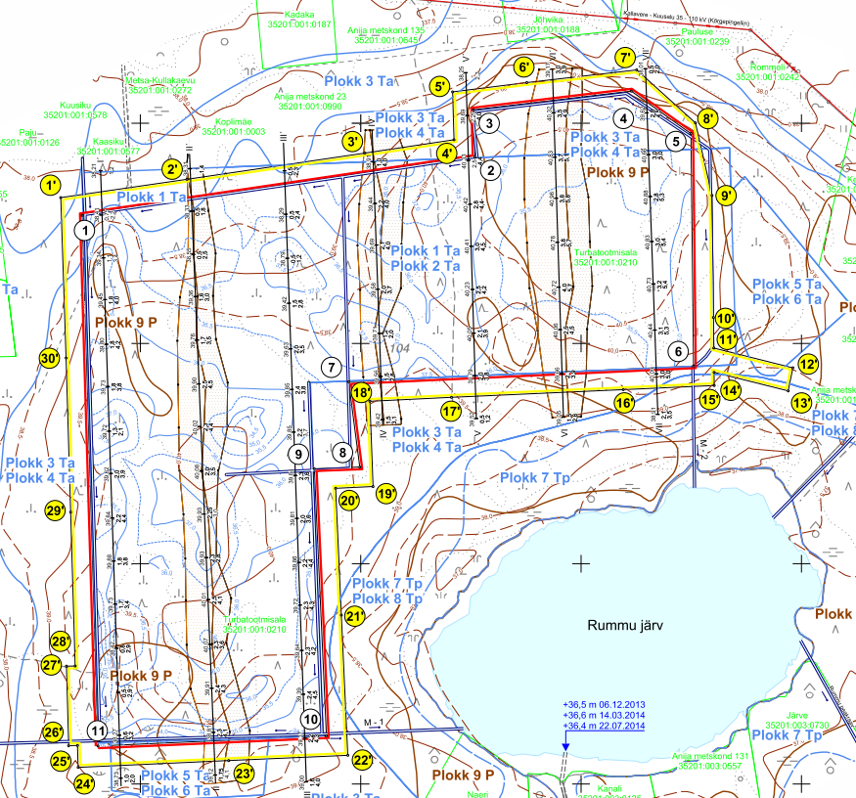
01.06.2005 väljastati Kodasoo kaevandamise luba Kumari AS-le
2010.a. omandas kaevandamise loa AS Tootsi Turvas.
2011.a. algatati keskkonnamõju hindamine. Aruanne tunnistati vastavaks 2015.a.
2014 aastal koostati Inseneribüroo Steiger OÜ poolt Kodasoo turbatootmisala kaevandamise projekt
31.07.2020 väljastati Tootsi Turvas AS-le pikendatud kaevandamise luba. Mäeeraldise pindala on 112.71 ha ning aastane toogmismaht 50 tuh/t. Kuna toomine ja väljavedu on piiratud (tööpäevadel 8-18), siis kahjuks maksimaalset tootmismahtu antud tootmisalal ei saavutata.
2020.a. viidi Tartu Ülikooli poolt läbi georadari uuring ning hetkel on kaevandamise projekt uuendamisel. Korrigeeritakse piirdekraavide sügavusi vastavalt georadari uuringu tulemustele.
2021.a. ka uuendati 2014.a. koostatud juurdepääsutee projekti, mis oli vaja viia vastavusse hetkel kehtivate nõuetega.
2021.a. koostas Projekteerimisbüroo Maa ja Vesi Tiitsu kraavi rekonstrueerimise põhiprojekti.
2023.a. lõpus sõlmiti leping Vändra MP OÜ-ga Kodasoo juurde- pääsutee ehituseks.
Eelkuivendusplaan

Slide 3
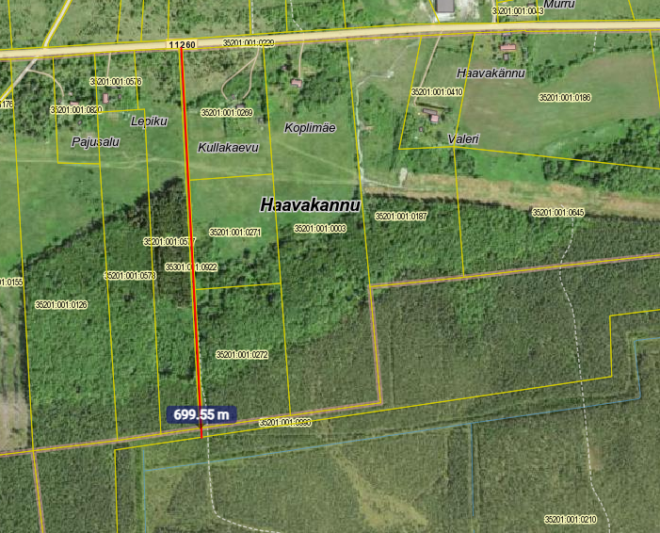
JUURDEPÄÄSUTEE
Tee esialgse projekti koostas Roadsevice OÜ 2010, kuid kuna kaevandamise loa menetlus venis, siis tekkis vajadus projekti uuendada. Uuendatud projekt valmis 2021. aastal ning seda muudeti osas, mis puudutab Kaberla hoiulala läbivat teelõiku. Antud osale teest paigaldatakse raudbetoon teeplaadid, et neid oleks võimalik tulevikus, kui kaevandamine lõppeb, uuesti üles võtta ja taastada varasem olukord.
Tee ehituseks korraldati hange, mille võitis Vändra MP, kes alustas töödega 2023. aasta lõpus. Kuna tingimused tee ehituseks on keerulised, siis on töö ka hetkel veel pooleli. Loodame juurdepääsutee valmis saada 2024. aasta suveks.

Slide 4
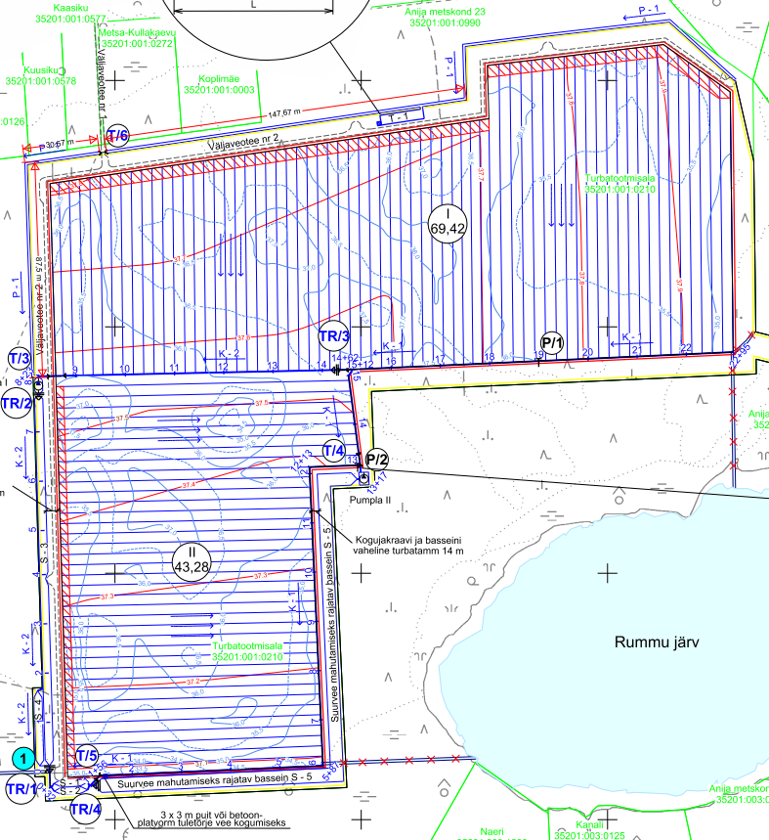
Kuivendusplaan
Kuna eelkuivenduseks rajatud kogujakraavid ei ühti mäeeraldise tegeliku piiriga, tuleb nende asukohta korrigeerida ja kraavid mäeeraldise piirile rajada.
Ettevalmistustööde käigus märgitakse maha kogujakraavide teljed mäeeraldise piiridele ning rajatakse esmased kuivenduskraavid, mida süvendatakse 2 – 3 korda kuni saavutatud projektkõrguseni. Kraavidest väljatud materjaliga on võimalik täita olemasolevad eelkuivenduskraavid, mis käesoleval hetkel turbatootmisalal asuvad.

Slide 5
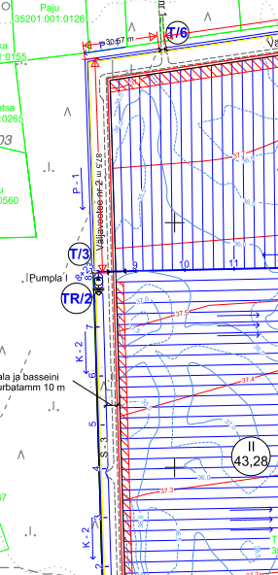
Kogujakraavid ja metsa raadamine
Pärast esmaste kogujakraavide rajamist märgitakse maha settebasseinide asukohad. Seejärel toimub esmaste eelkuivenduskraavide ehitamine 40 m vahekaugusega ja settebasseinide väljaehitamine.
Samaaegselt väljakutelt eemaldatud sugekihti on võimalik kasutada ehitatava tee ja/või aunatusala aluse täitena. Viimases etapis rajatakse drenaaž ja ülesõidud väljakukraavi otstes.
Metsa ja võsa raadamine tuleb teha mäeeraldisel tootmisväljakute rajamiseks ja selle teenindusmaal tuleohutuse eesmärgil. Pärast raba pinnase piisavat stabiliseerumist tuleb sugekiht eemaldada.
Tänaseks on tehtud ettevalmistused kogujakraavi ja settebasseini rajamiseks ala lääneserva, kuna tekkis vajadus juhtida ära vesi, mis takistab juurdepääsutee rajamist.
Ca 1 km pikkuse kraavi rajamise tarbeks on RMK-ga kokku lepitud metsa/võsa raadamine.

Slide 6
Tootmisala välja ehitamine turba tootmiseks
Väljakukraavide rajamisega võib jätkata pärast eelkuivenduseks rajatud kogujakraavide kaevamist. Kuivendusvõrgu märjematel aladel ja lauka kohtades on ohutum kraavide rajamine talvel, samuti kasutades abiks alusmatte. Taolistel aladel väljakukraavide rajamisel tuleb jälgida ka, et eelnevalt rajatud kogujakraavid on piisava sügavusega üleliigse vee ärajuhtimiseks.
Enne tootmiseperioodi algust on vajalik settetiikide mahamärkimine ja väljaehitamine, kuna need eemaldavad heljumi veest, mis vastasel juhul sattuks eesvoolu.
Vastavalt kaevandamise ja kaeveõõne teisese kastutamise ohutusnõuetele peab iga hektari tootmispinna kohta olema vähemalt 5 m3 kustutusvee varu tuletõrje veevõtukohtades. Kuna käesolevas kaevandamise projektis on kasutatud erilahendust kevadise suurvee kogumiseks on võimalik basseinides S-3 kuni S-5 säilitada vajaminevas mahus kustutusvee varu tuleohtlikul tootmisperioodil. Kuna aga turbatootmisala põhjaosas puudub võimalus vett varuda on projekteeritud sinna parema juurdepääsu huvides (tuleohtliku ajal väiksema transpordikauguse nimel) tuletõrje tiik T-1 tuleb varustada veevõtu platvormiga.
Tootmisala välja ehitamiseks korraldatakse hange töövõtja leidmiseks peale seda, kui tee on saanud valmis ja on tagatud ohutu juurdepääs tootmisalale.

Slide 7
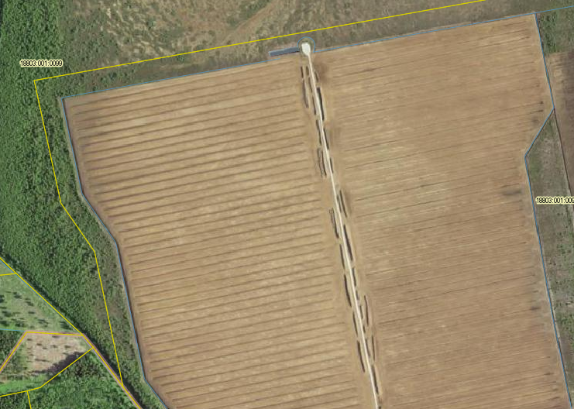
Orienteeruv ajakava
Elbu tootmisväljakud
2024 suvi - juurdepääsutee valmimine ja ala lääneserva kogujakraavi ning settebasseini rajamine
2024 suvi – hanke korraldamine tootmisalale ehitaja leidmiseks ja hilisemaks opereerimiseks
2024-2025 – kogujakraavide ja settebasseinide rajamine ning Rummu järve väljavoolukraavi sulgemine
2025-2029 – tootmisala raadamine, väljakukraavide ning tootmisala siseste kogujakraavide rajamine
2028 – osaliselt tootmisega alustamine ettevalmistatud tootmisväljakutel

Slide 8
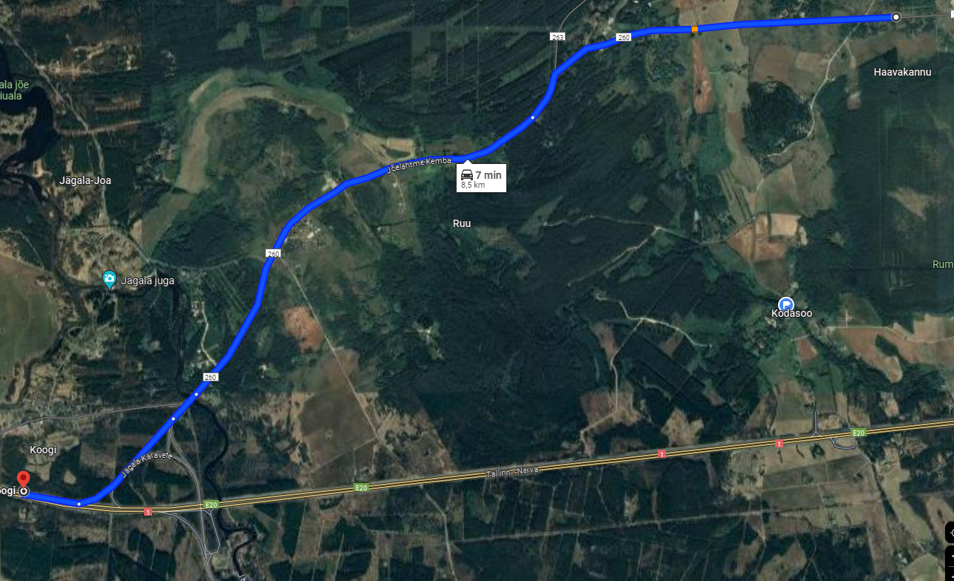
Vastused varasemalt saadetud küsimustele 1
Turba väljavedu hakkab, vastavalt KMH aruandes kirjeldatule, toimuma mööda Jõelähtme-Kemba kõrvalmaanteed.
Veokite tüüp - Poolhaakega veokid. Koormad on peat kaetud. Max koorma kaal on ca 20 tonni.
Intensiivsemaid veoperioode on aastas ca 6-7 (laevade vedu), kus võib kolme päeva jooksul sõita päevas ca 20 veokit. Juhul, kui laevade vedusid ei ole ja turvas transporditakse Niibi tehasesse Lääänemaal, siis jaguneb vedu pikema aja peale ja veokoormus päevas on oluliselt väiksem, kuid hetkel on raske ennustada, mitu autot täpselt päevas sõidab. Aritmeetiline keskmine oleks 140 veokit aastas jagatuna 250 tööpäevale (varieerub aastate lõikes, kuna pühad võivad sattuda erinevatele nädalapäevadele) 0,56 koormat päevas. Reaalselt ilmselt ca 3-5 veokit nädalas.
Võrreldes toodangu väljaveoga lisanduvat liiklusintensiivsust kogu kõrvalmaantee liiklusintensiivsusega, moodustab väljavedu Jõelähtme-Kemba kõrvalmaantee liiklusintensiivsusest ~1,9 %. Seega ei avalda kavandatav tegevus kõvakattega maantee seisukorrale ja kasutatavusele märkimisväärset negatiivset mõju.

Slide 9
Vastused varasemalt saadetud küsimustele 2
Mismoodi kulgeb menetlus, kui rabaga külgnevate külade kaevud jäävad kuivaks?
Kodasoo turbatootmisalal on tingimuseks, et kraave aluspõhjast läbi ei kaevata. Minul endal ja ka kolleegidel puudub varasem praktika seoses analoogsete juhtumitega. Nii nagu tõi välja ka keskkonnamõju hindamise aruanne, siis tõenäosus, et kaevud turba tootmise tõttu kuivaks jäävad on põhimõtteliselt olematu. „Piirkonna kaevud toituvad Ordoviitsiumi karbonaatkivimites olevast põhjaveest, Ordoviitsium-Kambriumi, Kambrium-Vendi veekompleksist (Tabel 7.1). Turba kaevandamine toimub soosetete veekihis, mida eraldab Ordoviitsiumi veekompleksist vett vähe juhtiv moreen ja sapropeel. Kuna turbatootmine toimub soosetetes, siis ümbruskonna kaevude veekvaliteedile ja veetasemele mõju puudub.“ Turbatootmisala ümbritsevaid kaevusid seirati esmakordselt 2015.a. ning seda on tehtud regulaarselt viimased 5 aastat. Veetasemed on püsinud ühtlased ning kõikumine on olnud seotud sademete hulkadega. Peamine kõrvalekalle normidest on olnud pigem kõrge raua sisaldus, mis samuti ei ole tingitud turbatootmisest. Juhul, kui mingil põhjusel peaks kellelgi tekkima probleeme vee kättesaadavusega, tuleb iga olukorda hinnata eraldi. Põhjuseid võib olla mitmeid alustades sellest, millist tüüpi kaevuga on tegu ning kaevu konstruktsioonide seisukorrast. Kuid kui mure tekib, võib alati meie poole pöörduda ja poovime aidata. Sama teemat on käsitletud ka kaevandamise loa lisatingimustes p.6. Juhul kui mäeeraldise teenindusmaa piirist ühe km kaugusel asuvates kaevudes vee tase langeb või kvaliteet halveneb, on loa omanikul kohustus välja selgitada mõistliku aja jooksul, kuid esimesel võimalusel, kas veetaseme langus on põhjustatud mäeeraldisel toimuvast kaevandamistegevusest.

Slide 10
Vastused varasemalt saadetud küsimustele 3
Kes tagab siis joogivee ja tarbevee?
Kaevandamise loa lisatingimus p. 7. Juhul kui mäeeraldise teenindusmaa piirist ühe km kaugusel asuvates kaevudes vee joogi- ja tarbevee kvaliteet halveneb või veetase alaneb kasutamist mittelubavale tasemele, ning on tõendatult põhjustatud kaevandamistegevusest, on loa omanikul kohustus varustada piirkonda joogi-ja tarbeveega või tasuma varustajale kulud, kuni olukorra normaliseerumiseni. Lisaks hüvitab loa omanik eespool nimetatud põhjustest tulenevad vältimatud kulud mäeeraldise teenindusmaa piirist kuni ühe km kaugusel elavatele elanikele.Juhul, kui on tõestatud, et kaevu veetase on langenud turbatootmisest tulenevatel põhjustel, tagab turbatootja joogi- ja tarbevee vastavalt seadustest tulenevatele nõuetele. P.8. Kui mäeeraldise teenindusmaa piirist ühe km kaugusel asuvates kaevudes vee tase või joogivee kvaliteet on langenud kaevandamistegevusest tulenevatest põhjustest, on loa omanikul kohustus tagama joogiveenõuetele vastav vesi (nt uus puurkaev koos ühendamisega elamu veevõrku) nelja kuu jooksul peale ekspertide poolt kinnitatud uuringu valmimist, mis tõestab, et joogivee kvaliteet ja/või tase on langenud kaevandamistegevusest tulenevatel põhjustel.
Mis perioodil ja mis kellaaegadel toimub töö rabas?
Kaevandamisloa lisatingimus p.9. Turbatootmisalal teostatavad tegevused on lubatud esmaspäevast reedeni ajavahemikus 8.00 kuni 18.00. Nädalavahetustel ja riigipühadel on töötamine keelatud.
Mis perioodil ja mis kellaaegadel toimub turba väljavedu?
Hetkel selles osas piiranguid meile seatud ei ole, kuid varasem pikaajaline praktika on olnud selline, et vedu toimub pigem tööpäeviti kella 8-18. On loomulikult olnud ka erandeid, kuid jah, need on erandid.

Slide 11
Vastused varasemalt saadetud küsimustele 4
Mis on kavandatava maardla kordinaadid?
Piiripunktide koordinaate võib olla veidi keeruline hoomata, kuid Kodasoo turbatootmisala asub Harju maakonnas, Kuusalu vallas, Rummu külas, Kodasoo kohaliku tähtsusega turbamaardla keskosas (maardlate nimistu registrikaart nr 535). Kodasoo turbatootmisala mäeeraldis asub katastriüksusel Turbatootmisala (katastritunnus 35201:001:0210, pindala 139,95 ha, sihtotstarve 100 % turbatööstusmaa), kinnistu valitseja Keskkonnaministeerium ja volitatud asutus on Maa-amet. Mäeeraldise teenindusmaa piirneb kirdest Pauluse kinnistuga (katastritunnus 35201:001:0239) ja ülejäänud alal katastriüksusega Anija metskond 23 (katastritunnus 35201:001:0990).
Kodasoo turbatootmisala mäeeraldise teenindusmaa tegelik pindala (arvutatud maavara kaevandamise loas märgitud koordinaatide järgi) on 139,44 ning mäeeraldise pindala on analoogiliselt koordinaatide järgi 112,71 ha.
Kus on maardla planeeritud pääsuteed, mis kattega? Mõju ümbritsevale elukeskonnale (tolm).
Turbatootmisala juurdepääsutee on planeeritud selliselt, et esimene ots, mis maanteelt raba poole kulgeb, on kaetud raudbetoonplaatidega ca 100m, edasi tuleb kruusatee. Kuival perioodil, mil tee võib rohkem tolmata, oleme planeeriud seda kasta tolmutõkke lahusega.
Kas on olemas keskkonna mõju analüüs lühiplaan, pikk plaan?
2015. aastal viidi läbi keskkonnamõju hindamine vastavalt tol hetkel kehtivale Keskkonnamõju hindamise ja keskkonnajuhtimissüsteemi seadusele. Peamine rõhk oli mõju veele (pinna ja põhjavesi)

Slide 12
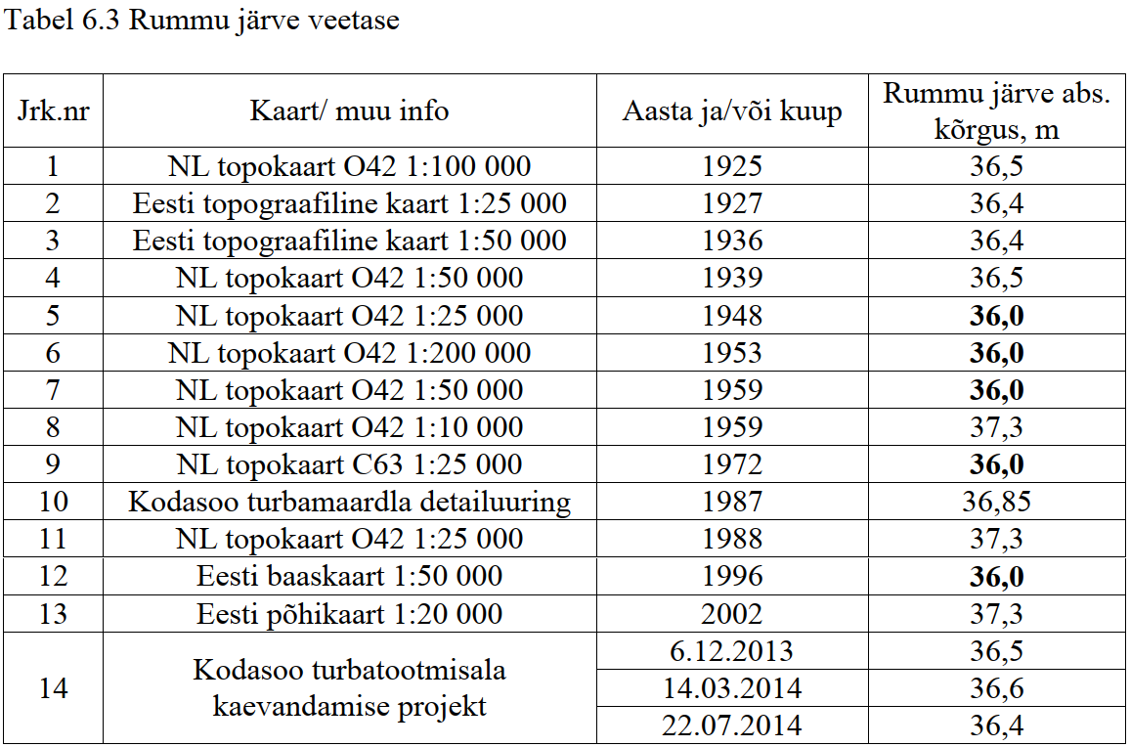
Vastused varasemalt saadetud küsimustele 5
Milline on mõju üldisele veetasemele lähipiirkonnas?
Teadaolev mõju puudub, see toodi välja ka KMH aruandes.
29.08.2019 – abs kõrgus 37,25 m
02.09.2020 – abs kõrgus 37,65 m
18.08.2021 – abs kõrgus 36,63 m
06.09.2022 – abs kõrgus 36,53 m
24.08.2023 – abs kõrgus 36,60 m
Kodasoo kaevude seireandmete koond

Slide 13
Vastused varasemalt saadetud küsimustele 6
Milline on pikkaajaline mõju veetasemele piirkonnas?
Kodasoo turbatootmisalalt ärajuhitavas kuivendusvees setitatakse heljum enne eesvoolu juhtimist settebasseinides ja -tiikides, mis tagab ärajuhitava vee kvaliteedi. Kevadise suurvee kogumiseks on Kodasoo turbatootmisalale projekteeritud settebasseinid/ veemahutid ning ärajuhitava vee hulga reguleerimiseks toruregulaatorid, mis tagavad eesvoolu veerežiimi võimalikult väikesed muutused. Kavandatav tegevus ei too kaasa kalastiku elupaiga kvaliteedi langust. Kaberla loodus- ja hoiuala asuvad turbatootmisalast ~600 m kaugusel. Kuivendamise maksimaalne mõju ulatub rabas kuni 150 m kaugusele, seega kuivendamisega Kaberla loodus- ja hoiualal kaitstavate taimede elupaiga kasvutingimusi ei mõjutata. Lõhe, jõeforelli, meriforelli ja harjuse kudemis- ja elupaikade nimistusse kuuluv Kaberla oja on kaudselt eelvooluks nii Kodasoo turbatootmisalale kui ka eeldatavasti Ruu lubjakivikarjäärile. Analüüsides mõlema karjääri ärajuhitava vee kvaliteedi parameetreid saab järeldada, et koosmõju Kaberla oja veekvaliteedile ja selle kaudu kalastikule on minimaalne. Kodasoo turbatootmisalalt ärajuhitava vee hulk moodustab Kaberla oja vee hulgast vaid ~3 %.

Slide 14
Vastused varasemalt saadetud küsimustele 7
Kuidas on mõjutatud põhjavesi ja vee kvaliteet?
Piirkonna kaevud toituvad Ordoviitsiumi karbonaatkivimites olevast põhjaveest, Ordoviitsium-Kambriumi,
Kambrium-Vendi veekompleksist (Tabel 7.1). Turba kaevandamine toimub soosetete veekihis, mida eraldab Ordoviitsiumi veekompleksist vett vähe juhtiv moreen ja sapropeel. Kuna turbatootmine toimub soosetetes, siis ümbruskonna kaevude veekvaliteedile ja veetasemele mõju puudub.
Maavara kaevandamise loa alusel on arendajal lubatud kaevandada absoluutkõrguseni +35,95 kuni +37,68 m. Lubjakivi kihtide maksimaalne absoluutkõrgus turbalasundi all jääb vahemikku ~33 - 32 m / 9 /. Seega kaevandades kuni lubatud kõrguseni ei saa Ordoviitsiumi veekompleks turbalasundi all mõjutatud ning mõju põhjaveele ja tarbekaevudele puudub.
Palju luuakse uusi töökohti Kuusallu?
Arvestades tootmisala suurust ja varasemat praktikat, siis peaks tootmisalal töötama ca 6-7 inimest. Seda, kas need inimesed elavad Kuusalu vallas, ei saa me garanterida, kuna see sõltub ikkagi pigem inimeste soovist antud valdkonnas tegutseda. Tootmisala välja ehitamiseks ja seal opereerimiseks alltöövõtja leidmiseks korraldame me hanke. Juhul, kui teil on teada mõni ettevõtja, kes on huvitatud ja kellel on vajalik tehnika turbatootmisalal töötamiseks, siis palun edastage info meile telefoni või e-posti teel, et saaksime tulevikus saata neile edasi hankedokumendid.
Kas korrastatakse ja muudetakse tolmuvabaks transporditeed?
Jõelähtme-Kemba tee on juba tolmuvaba ning tootmisalalt väljuvat teed hooldatakse vastavalt vajadusele.

Slide 15
Vastused varasemalt saadetud küsimustele 8
Milline on kavandatavad maardla lisandväärtus kogukonnale?
Töökohad, keskkonnatasudest laekuvad summad valla eelarvesse.
Koostöö kohaliku kogukonnaga – oleme avatud ettepanekutele.
Oleme varasemalt nt. toetanud kohalike ürituste korraldamist, pakkunud kohalikele aednikele tasuta turvast jne.

